Slide 1
GRaN RETO FINAL:APLICACIÓN
David Izkara
Izaskun Boada
Leire Gomez

Slide 2
Índice 1. Descripción del reto 2. Componentes del equipo y funciones asignadas 3. Beneficio 4. Problemas 5. Parámetros 6. Aplicación para evaluar retos 7. Conclusiones del reto final

Slide 3
Descripción del reto
El instituto CIFP txurdinaga LHII, desde el curso 2015-16, está impartiendo sus cursos mediante metodología ethazi. El producto que tenemos que conseguir es una APLICACIÓN WEB con DOCUMENTACIÓN DETALLADA que permita evaluar los retos del instituto, de tal forma que una vez introducidos los ciclos, profesores, cursos, retos, alumnos, rúbricas y pesos de dichas rúbricas sobre la nota final, me obtenga la nota de un alumno/a en un reto.

Slide 4
Componentes del equipo y sus funciones
Cargo | Funciones | Nombre y apellidos
Coordinador/a Koordinatzailea | Asegurarse de que cada componente del equipo cumpla con su tarea de forma efectiva Controlar la planificación Tratar de que se resuelvan los problemas que puedan aparecer Potenciar un buen clima de trabajo Dar aviso en caso de darse un problema que no pueda ayudar a resolver. | David Izcara
Responsable de Material Materiala arduraduna | Comunicar al profesorado las necesidades de material, si este no está disponible. Solicitar la llave del armario de material y encargarse de devolver el material al armario al finalizar la jornada. | Izaskun Boada
Secretario/a Idazkaria | Encargado de recoger la información y completar los escritos necesarios (por ejemplo este documento) Cuando el profesorado requiera de la participación de todos los equipos en alguna actividad o par alguna aclaración, el secretario o secretaria será quien acudirá. | Leire Gómez
Responsable de comunicación Komunikazio arduraduna | Comprobará, cuando se indique, que se realiza el intercambio de información entre los componentes del equipo. Redactará el documento semanal que constata que se ha realizado dicho intercambio de información | David Izcara Izaskun Boada Leire Gómez

Slide 5
beneficios
problemas
Tener problemas entre nosotros.
No terminar el proyecto para la fecha final.
Algún compañero deje de acudir a clase.
Incompatibilidades con los sistemas.
Pérdida de tiempo.
Aprendemos a aprender por nuestra cuenta.
Aprendemos a trabajar en grupo.
Aprendemos a explicar a nuestros compañeros.
Trabajar en un tiempo limitado.
Un grupo eficiente
Una aplicación web eficiente y funcional.

Slide 6
parámetros
Sistema operativo del servidor: Proxmox
Sistema operativo de la maquina virtual: Ubuntu
Servidor web: Apache
Sistema de control de versiones: GitHub

Slide 7
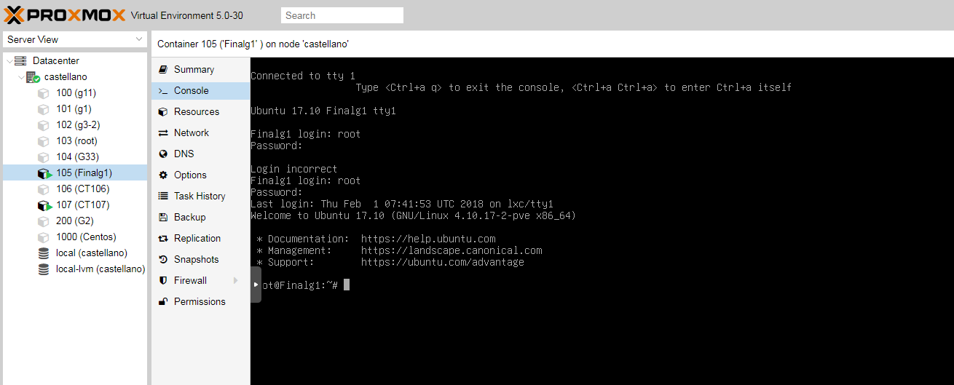
ProXmoX

Slide 8
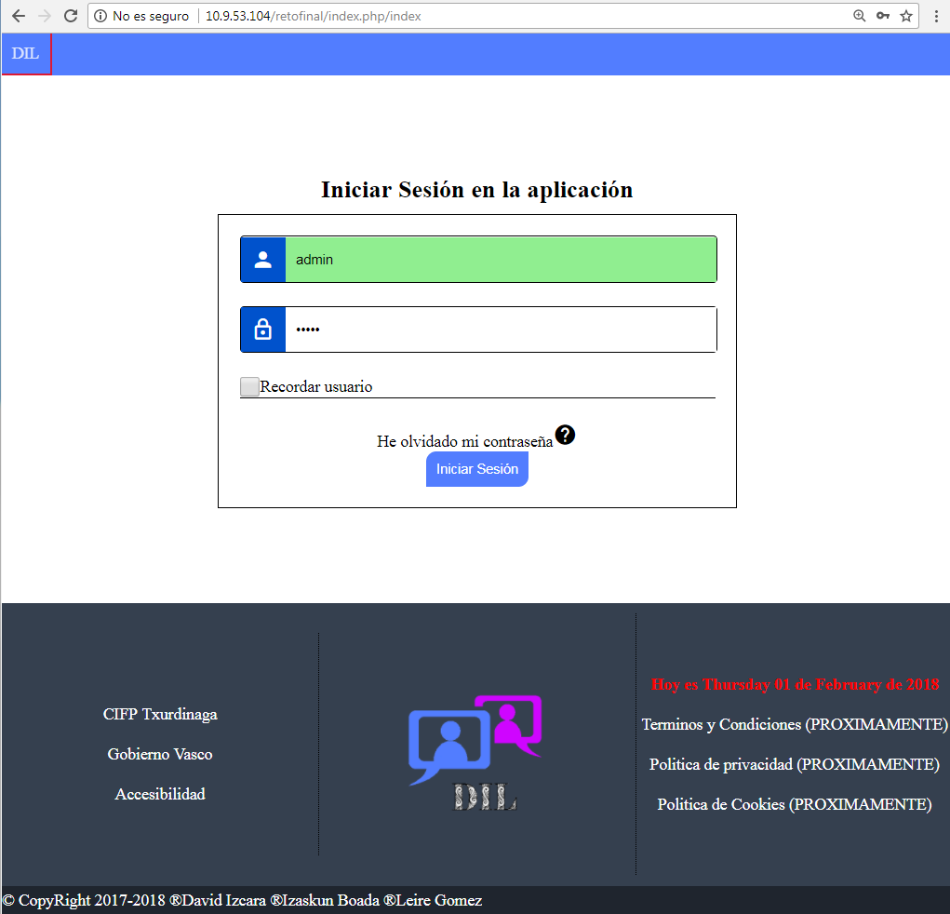
apache

Slide 9
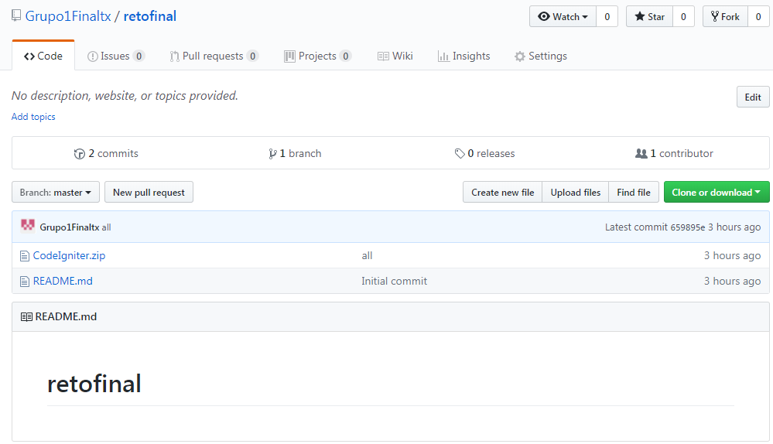
GitHub

Slide 10
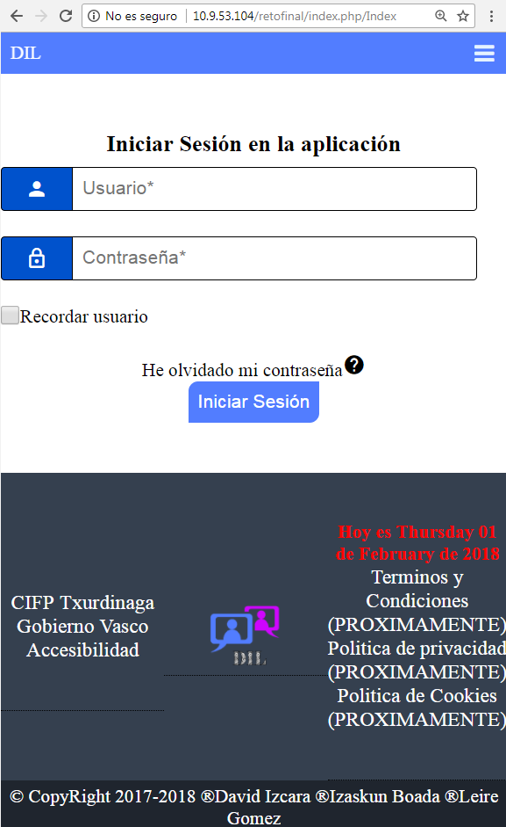
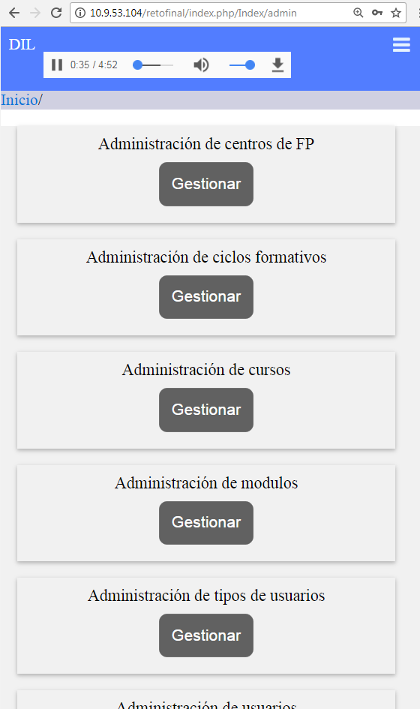
Aplicación para la evaluación de retos
Versión
Móvil

Slide 11
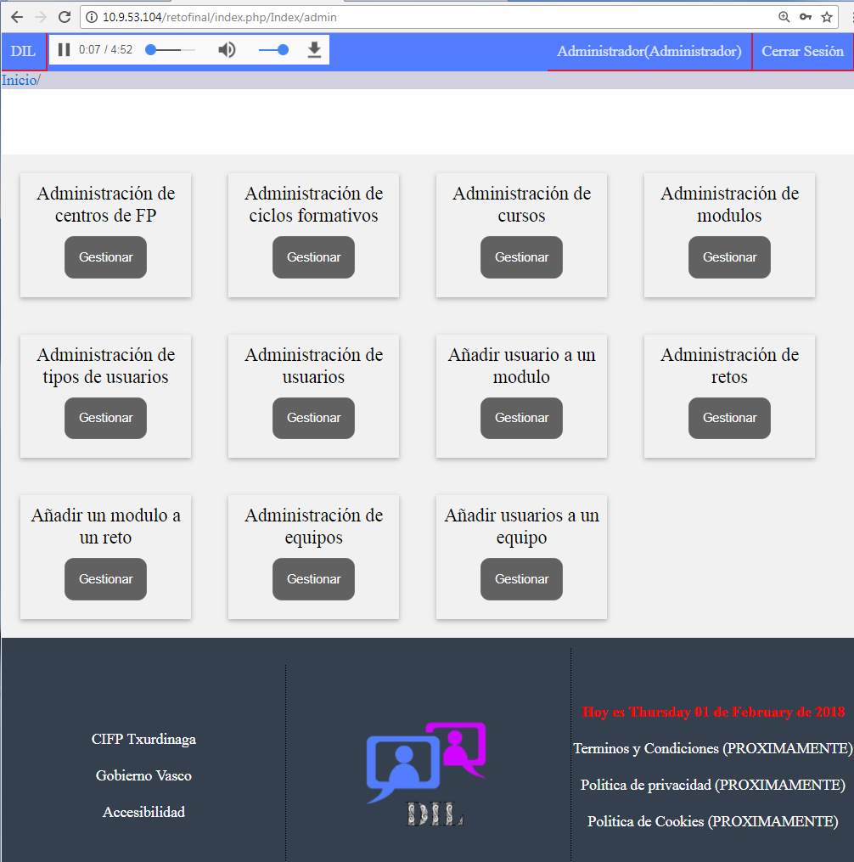
Aplicación para la evaluación de retos
Versión
Tablet
Y
Escritorio

Slide 12
Conclusiones del reto final
Trabajar en equipo trae algunas ventajas que hemos comprobado por nosotros mismos:
Permite desarrollar habilidades sociales de comunicación
Permite desarrollar habilidades sociales de liderazgo
Permite desarrollar habilidades de relaciones interpersonales
Nos permite compartir responsabilidades y se unen capacidades complementarias
Es necesario tener una buena organización grupal
Para poder desarrollar un buen trabajo en equipo debemos tener en cuenta la buena comunicación entre los miembros del equipo

